Slide 1
ČESKÁ REPUBLIKA

Slide 2

Státní vlajka ČR

Slide 3
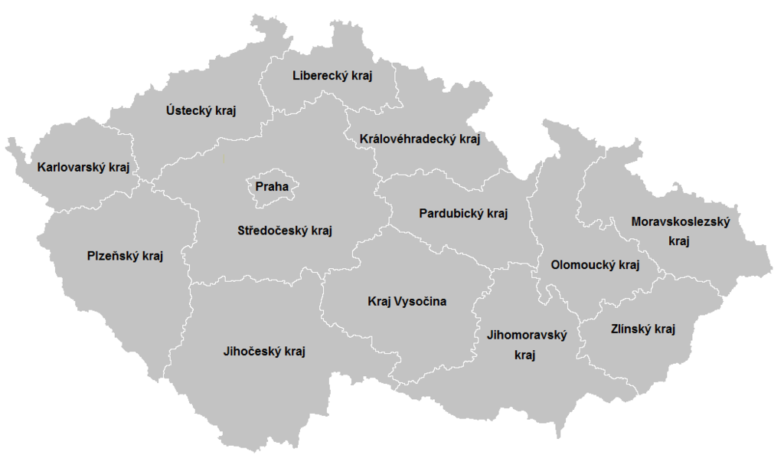
Mapa ČR

Slide 4
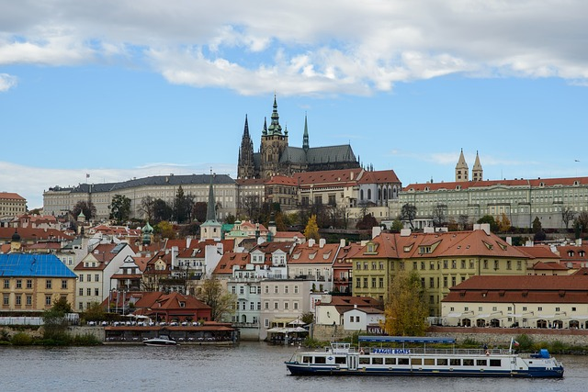
Hlavní město České republiky

Slide 5


Velký a malý státní znak

Slide 6
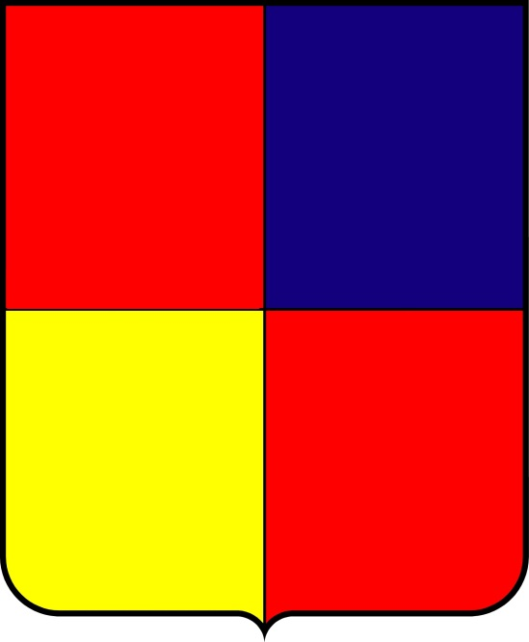



Sestav státní znak

Slide 7




Která je naše státní vlajka?

Slide 8

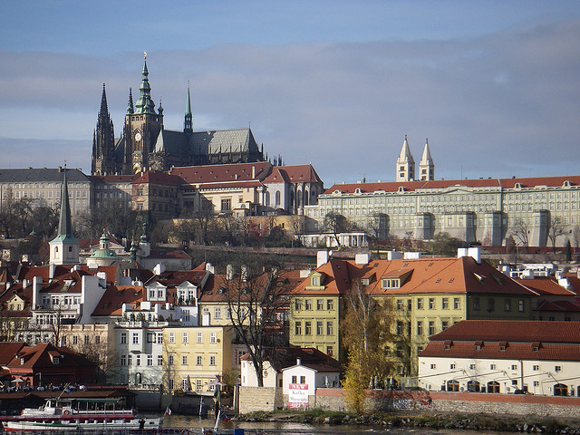
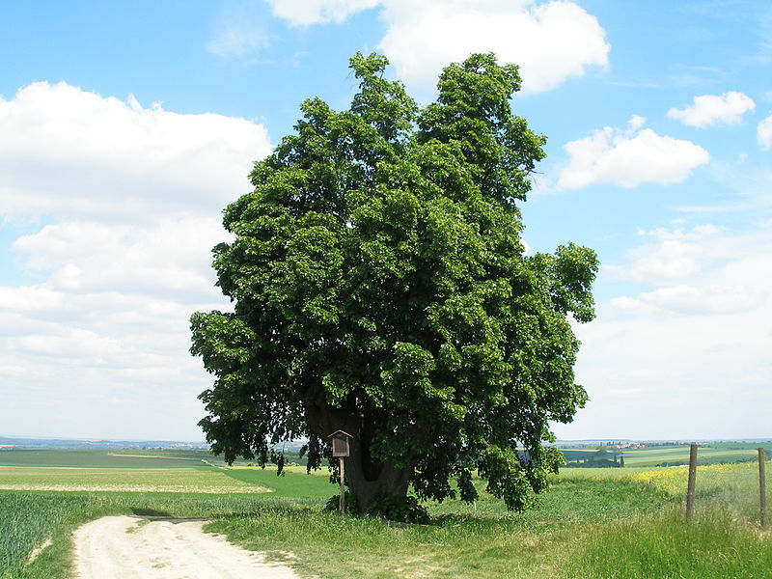
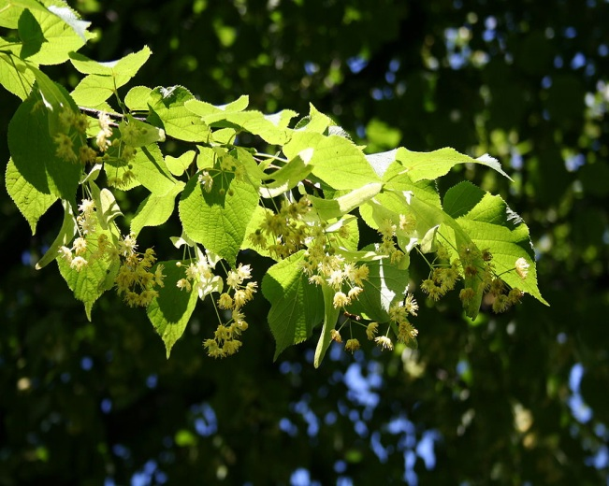
Česká státní hymna a národní strom

Slide 9
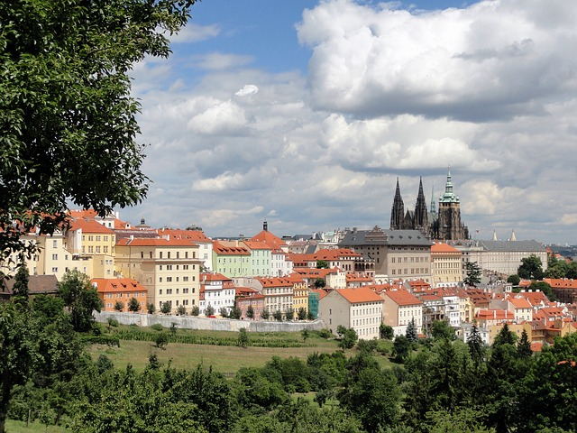

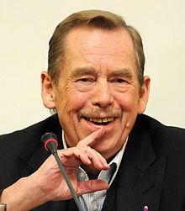
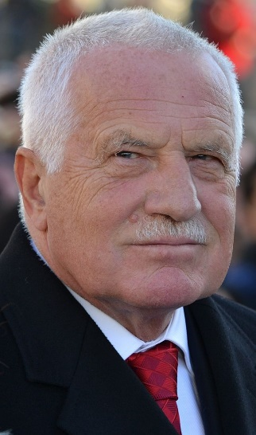
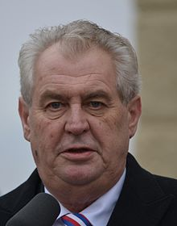
Standarta prezidenta ČR

Slide 10
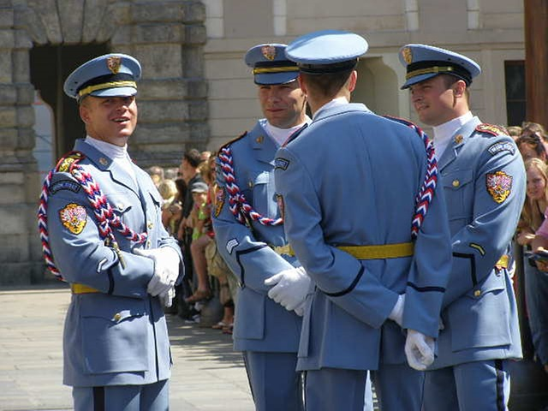
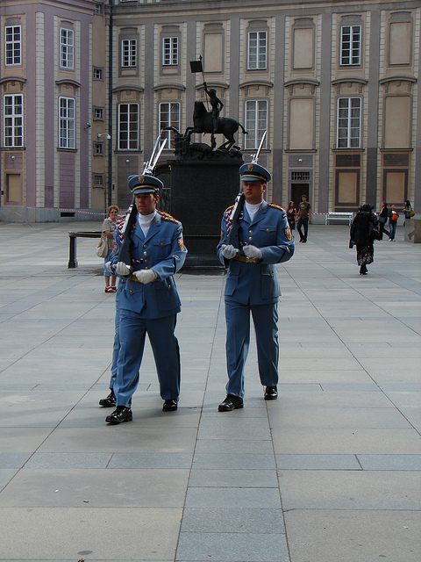
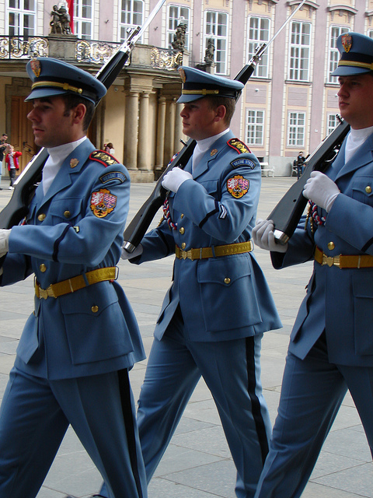
Hradní stráž
https://www.youtube.com/watch?v=G1urSlmP5h0

Slide 11
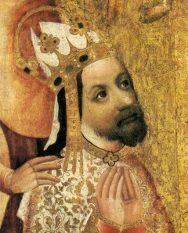
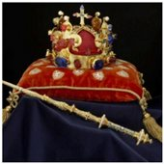
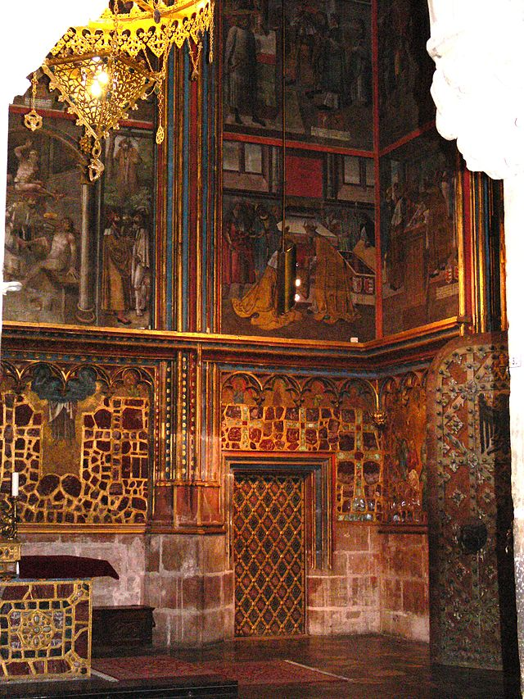

Korunovační klenoty
Notes:
Obrázky zleva – Karel IV., korunovační klenoty, Kaple sv. Václava, vstupní dveře Korunní komory se sedmi zámky – více na http://cs.wikipedia.org/wiki/%C4%8Cesk%C3%A9_korunova%C4%8Dn%C3%AD_klenoty

Slide 12
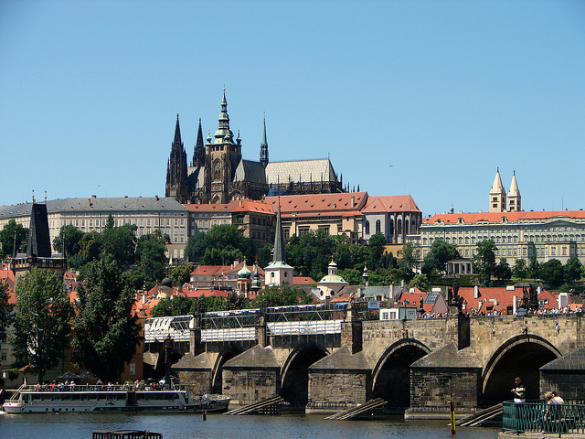
Jak se jmenuje hlavní město České republiky?

Slide 13


Poznáš vlajku ČR?
Poznáš vlajku EU?

Slide 14

Který ze znaků je znak ČR?

Slide 15

Co slyšíš?

Slide 16
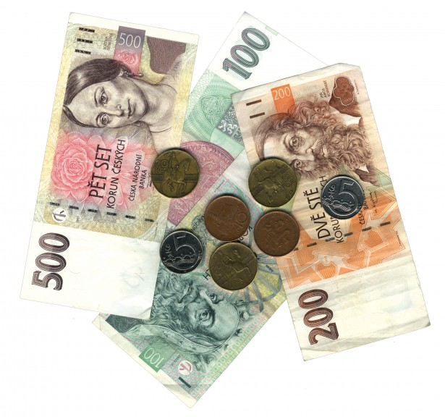
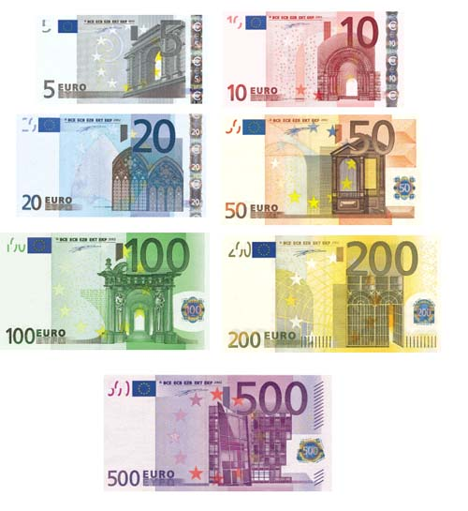
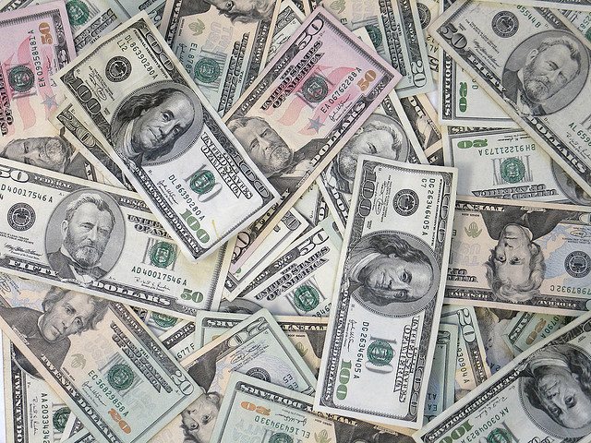
Čím se u nás platí?

Slide 17

Kdo je na obrázku?

Slide 18
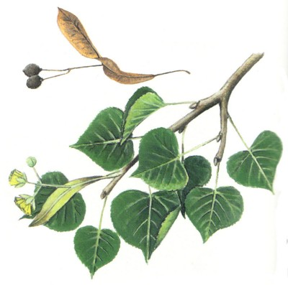
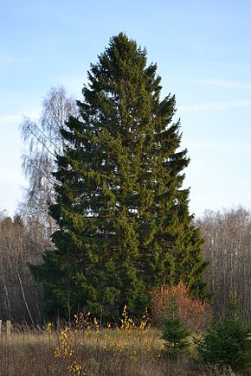
Který je náš národní strom a jak se jmenuje?

Slide 19
Kraje ČR – najdi místo, kde žiješ

Slide 20
Téma pro polytechnickou výchovu
• Oblast: Dítě a svět
• Podoblast: Poznatky, sociální informovanost
• Integrovaný blok: Naše zeměkoule
• Téma: Česká republika
• Dosažené konkretizované výstupy: Mít poznatky o své zemi (znát název státu, státní vlajku, znak, hymnu, prezidenta, hlavní město…)

Slide 21
Metodický postup
Snímek č. 2-3 –státní vlajka a mapa ČR
Snímek č. 4 – po kliknutí možnost virtuální prohlídky Pražského hradu
Snímek č. 5-6 velký a malý státní znak a úkol pro děti - sestavení velkého státního znaku
Snímek č. 7 - určení státní vlajky ČR – ostatní odplynou
Snímek č. 8 - po kliknutí na ikonu zazní hymna ČR, objeví se obrázek Prahy a národního stromu
Snímek č. 9 - prezidenti ČR a standarta prezidenta, ta se po kliknutí na ni otočí
Snímek č. 10 - Hradní stráž s odkazem na pořad o ní
Snímek č. 11 – hra „Korunovační klenoty“ – krátké zopakování vědomostí – 7 klíčů, popis obrázků v poznámkách, děti kliknou na klíč – pokud odpoví správně, kliknou na odpovídající obdélník, který zmizí. Plní 7 úkolů – 7 klíčů.
Snímek č. 19 – kraje a krajská města
Materiál slouží k výkladu a procvičení, využívejte ovládací panely prezentace, tužku.

Slide 22
Použité zdroje
Volné zdroje:
http://pixabay.com/en/patrol-guard-prague-castle-223763/
http://pixabay.com/en/prague-lamps-detail-streets-places-220125/
http://pixabay.com/en/prague-castle-prague-castle-406558/
http://pixabay.com/en/czech-republic-flag-national-flag-162276/
http://pixabay.com/en/czech-republic-european-country-30401/
http://pixabay.com/en/flag-great-britain-national-flag-160483/
http://pixabay.com/en/europe-flag-eu-european-euro-star-253311/
http://pixabay.com/en/slovakia-flag-national-flag-nation-162421/
http://pixabay.com/en/prague-lamps-detail-streets-places-220125/
http://pixabay.com/en/prague-czech-republic-city-99351/
http://cs.wikipedia.org/wiki/Karel_IV.#/media/File:Charles_IV-John_Ocko_votive_picture-fragment.jpg
http://pixabay.com/en/key-old-skeleton-lock-metal-door-30417/
PAJAST. Wikipedia [online]. [cit. 21.3.2015]. Dostupný na WWW: http://commons.wikimedia.org/wiki/File:Korunni_komora_dvere.JPG
HOLMES, N P. Wikipedia [online]. [cit. 21.3.2015]. Dostupný na WWW: http://commons.wikimedia.org/wiki/File:Lime_tree.jpg
POLÁK, Jan. Wikipedia [online]. [cit. 21.3.2015]. Dostupný na WWW: http://commons.wikimedia.org/wiki/File:L%C3%ADpa_u_V%C3%ADtova_(1).jpg
ALOYSIUS. Wikipedia [online]. [cit. 21.3.2015]. Dostupný na WWW: http://commons.wikimedia.org/wiki/File:Skroup-Anthem.jpg
http://commons.wikimedia.org/wiki/File:V%C3%A1clav_Havel_-_Freedom_and_its_adversaries_conference.jpg
SEDLECKÝ, David. Wikipedia [online]. [cit. 21.3.2015]. Dostupný na WWW: http://commons.wikimedia.org/wiki/File:President_V%C3%A1clav_Klaus.JPG
636 BUSTER. Wikipedia [online]. [cit. 21.3.2015]. Dostupný na WWW: http://en.wikipedia.org/wiki/Euro#/media/File:Euro_Series_Banknotes.png
NEZNÁMÝ. Wikipedia [online]. [cit. 21.3.2015]. Dostupný na WWW: http://commons.wikimedia.org/wiki/File:1,5_und_10_Dollarnoten.jpg
SEDLECKÝ, David. Wikipedia [online]. [cit. 21.3.2015]. Dostupný na WWW: http://cs.wikipedia.org/wiki/Milo%C5%A1_Zeman#/media/File:Milo%C5%A1_Zeman_Praha.JPG
FEXT. Wikipedia [online]. [cit. 21.3.2015]. Dostupný na WWW: http://commons.wikimedia.org/wiki/File:Samospr%C3%A1vn%C3%A9_kraje.png

Slide 23
Cíle polytechnické
výchovy
Chápat postavení techniky a technických oborů v životě lidstva jako devízu
Učit děti základním poznatkům o technice
Směrovat
děti k získávání základních pracovních dovedností a návyků
Vnímat vliv techniky na společnost a přírodu
Vést děti ke kooperativnímu hodnocení a sebehodnocení
Podpořit rozvoj myšlenkového potenciálu
dětí

